Slide 1
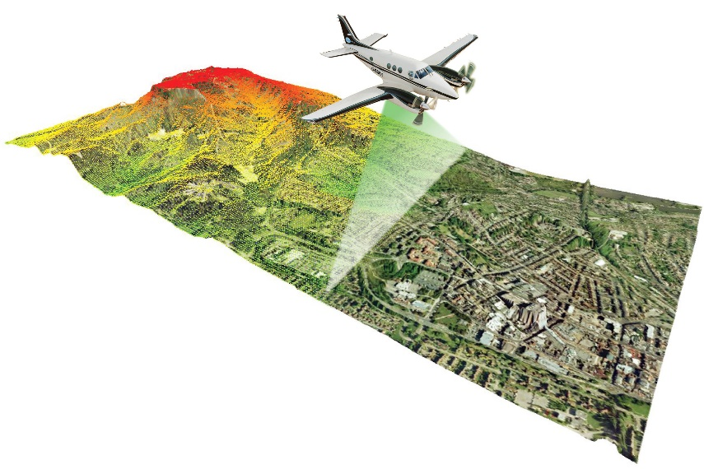
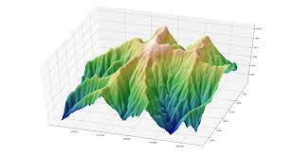
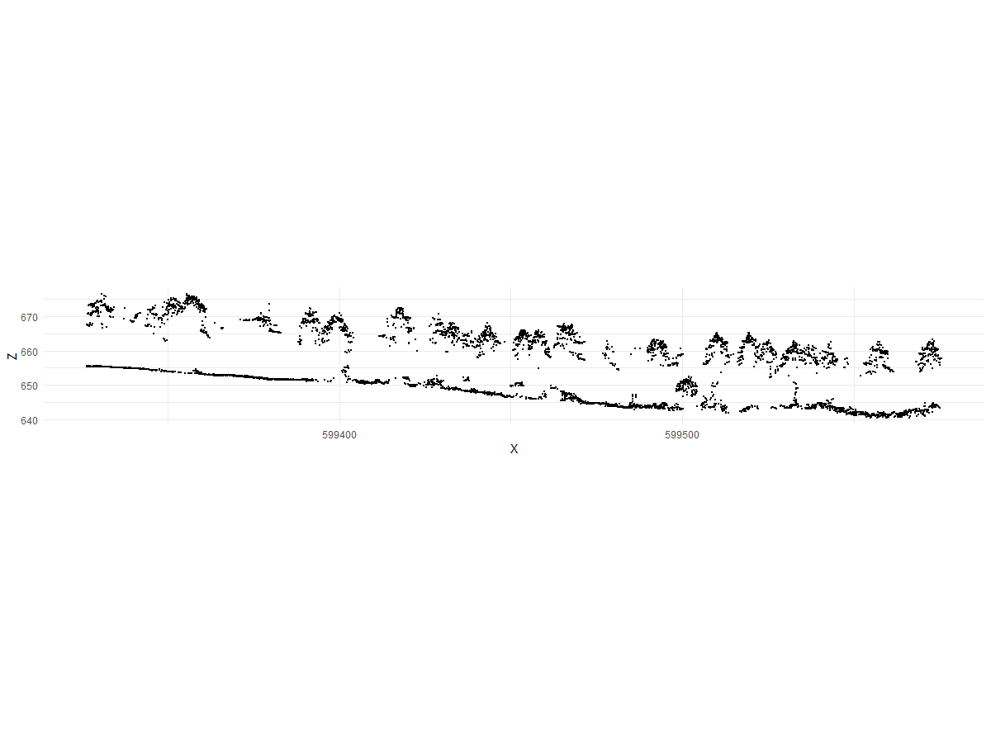
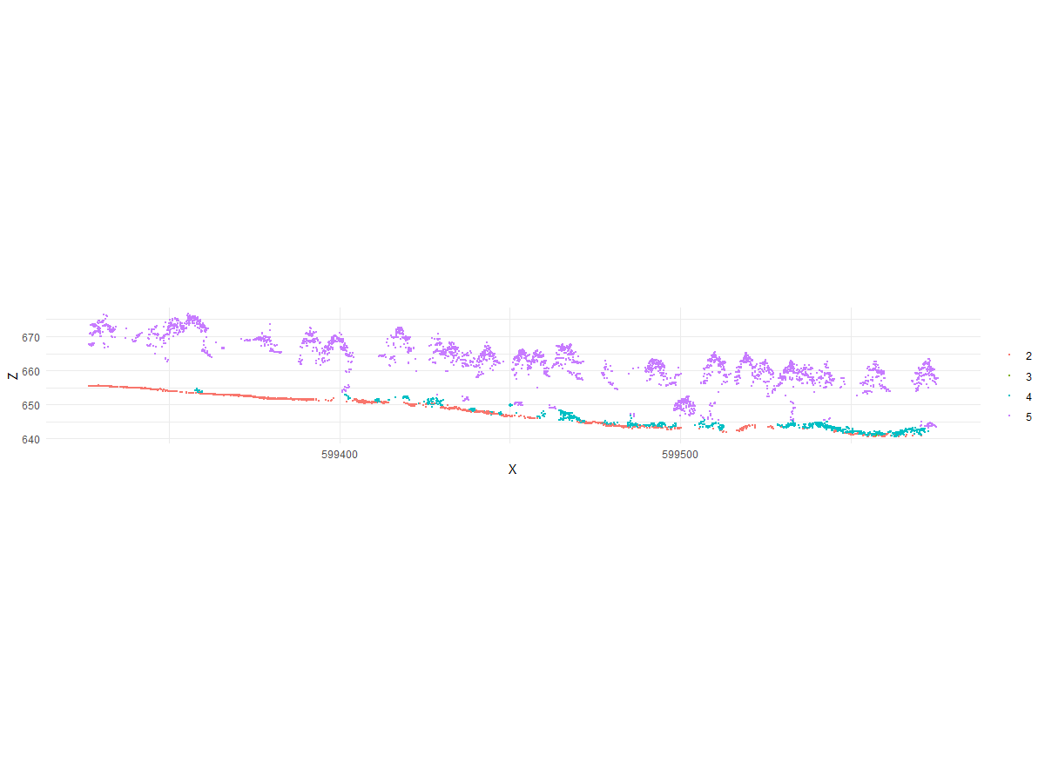
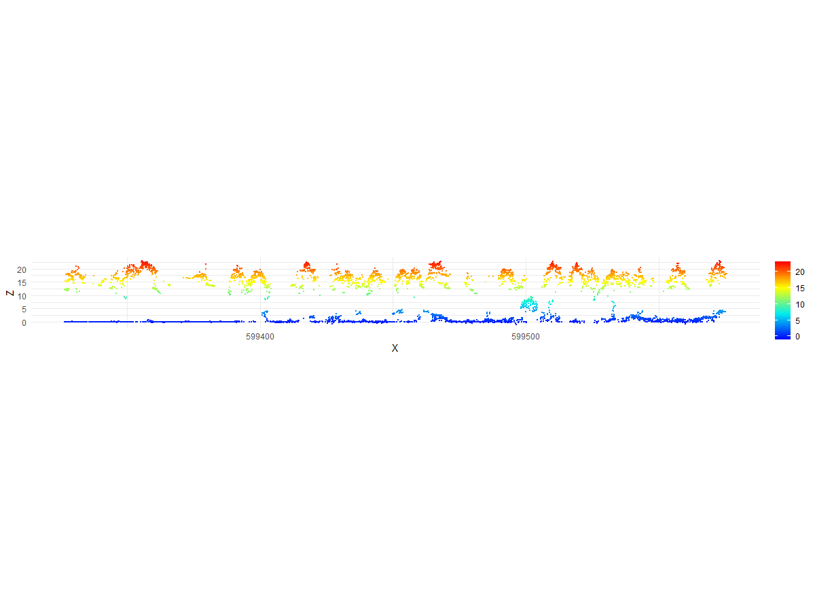
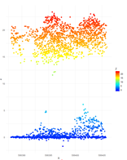
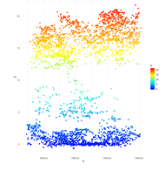
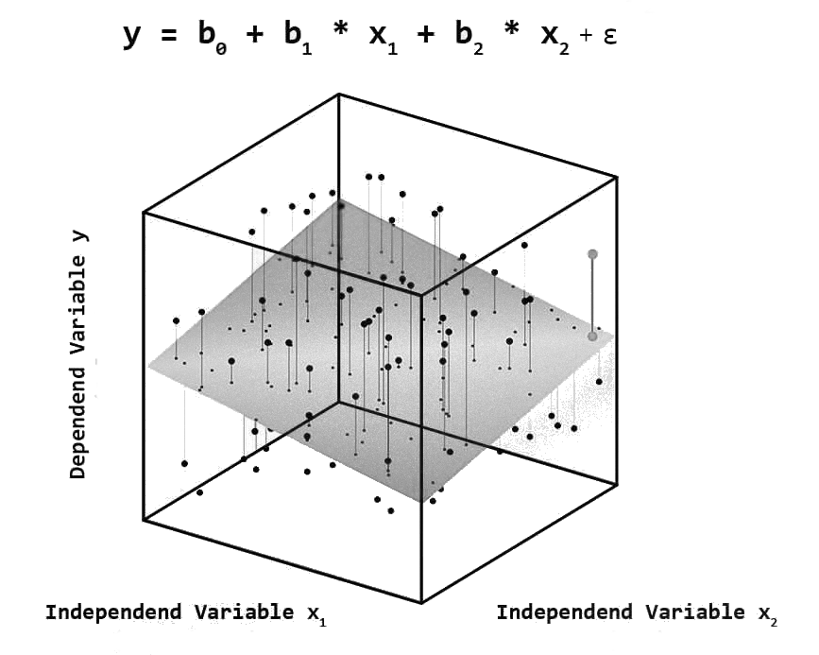
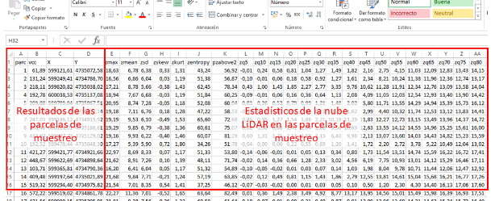
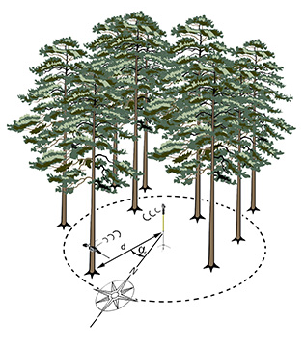
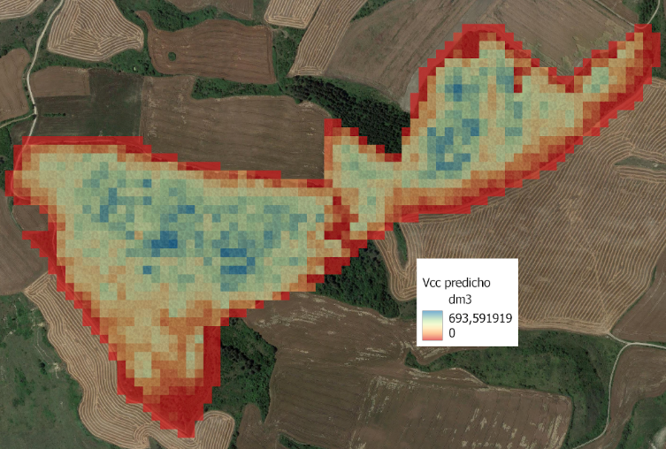
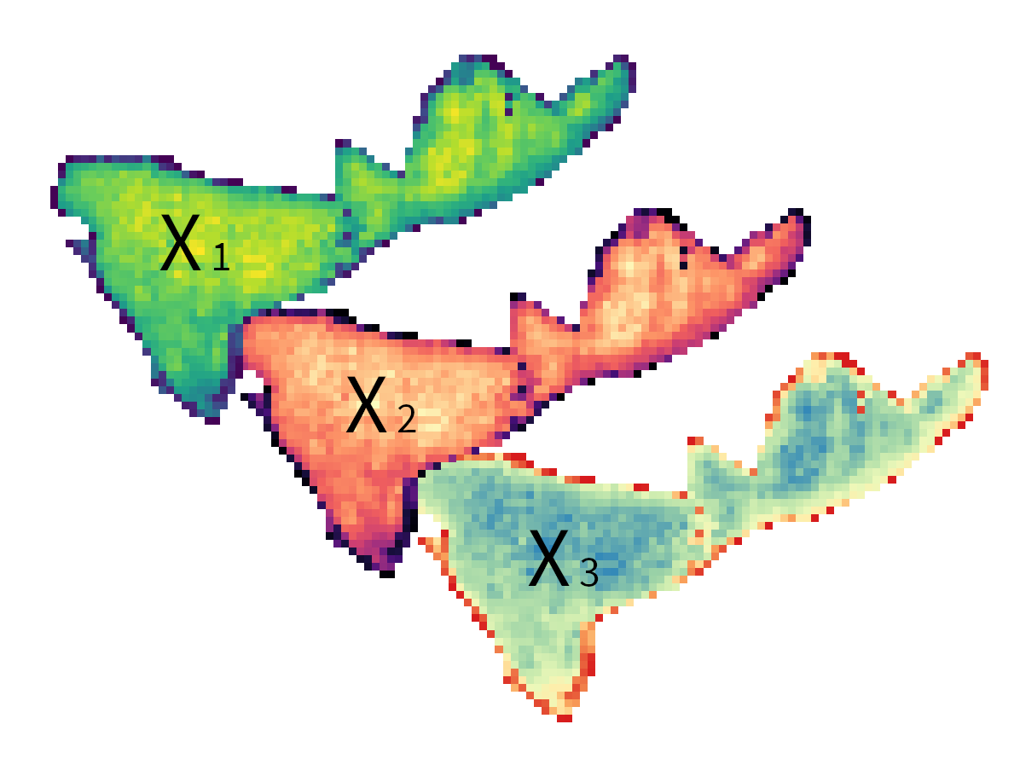
Captura del dato LiDAR
Generación de los modelos digitales
del terreno y de las elevaciones
Limpieza y filtrado
Clasificación de los retornos
Normalización
Ajuste de modelos
de transición
Recorte de las parcelas de campo
en la nube de puntos liDAR
Cálculo de los estadísticos de
la nube de puntos LiDAR en la parcelas
Medición de parcelas
en campo
Cálculo de los estadísticos de
la nube de puntos LiDAR en todo el monte
Aplicación de los modelos al resto del monte y
obtención del modelo digital de la variable forestal

